Slide 1
Web Analytics

Slide 2
Le Web analytics c’est quoi ?
Le Web analytics consiste à collecter des informations des visiteurs afin de les analyser pour améliorer les performances de son site. Cela se fait grâce à des outils d’analyse qui sont aujourd’hui nombreux, gratuits comme payants. Google Analytics est l’un des plus connu. Par exemple, on peut savoir d’où viennent les visiteurs, combien de pages ils ont parcouru, etc. Le web analytics c’est quoi ? C’est aujourd’hui un élément crucial du web marketing qui permet d’optimiser son site web, site mobile ou application mobile

Slide 3


Slide 4
Étapes de base du processus d'analyse Web
La plupart des processus d'analyse Web se résument à quatre étapes ou étapes essentielles, qui sont :
Collecte des données.
Traitement des données en informations.
Développement de KPI (performance indicator or key performance indicator ) indicateurs clés de performance.
Formulation d'une stratégie en ligne.

Slide 5
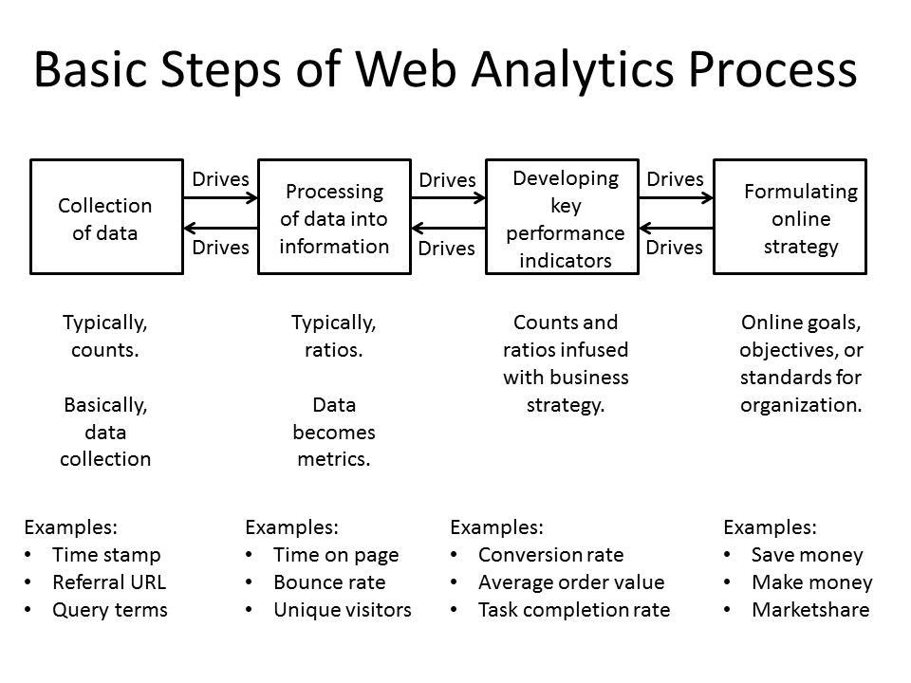
Étapes de base du processus d'analyse Web

Slide 6
Les outils Analytics :
Les outils analytics consistent à tracker le comportement d’un visiteur en le suivant tout au long de son parcours sur le site web afin d’identifier ses actions et les collecter. Beaucoup de sites web installent ces outils analytics mais ne prennent pas le temps d’analyser les données qui en résultent. Etudier ces données permet d’améliorer la performance de son site en détectant ce qui a bien marché ou à l’inverse ce qui a pénalisé la navigation de l’internaute. L’installation d’un outil analytics est simple, il suffit juste de copier/coller quelques lignes de code (qu’on vous fourni) sur son site web.

Slide 7
Voici quelques exemples d’outils que vous pourrez utiliser : Google Analytics, Alexa, Wordstream… Exemple: un visiteur souhaite connaître les tarifs de livraisons avant de passer commande sur un site e-commerce. Il arrive sur la page « panier » mais il est obligé de passer commande en se créant un compte pour connaître ces tarifs. Il abandonne alors son panier. En faisant du web analytics, c’est-à-dire l’analyse des données collectées, on pourrait alors apercevoir qu’un certain nombre de visiteurs abandonnent leur panier à cette étape. On peut également faire des suggestions afin d’améliorer cette étape en la modifiant pour faciliter le parcours d’achat par l’affichage des tarifs de livraison directement dans la page panier ou produit.

Slide 8
Par où commencer ?
La première chose à faire lorsque l’on s’intéresse au web analytique, c’est de choisir un outil qui se chargera de collecter les données sur nos visiteurs. Et les outils, ce n’est pas ce qui manque. En effet, il existe des centaines d’outils différents, certains gratuits, certains payants. Ce qui différencie deux outils c’est les critères qu’ils utilisent. Par exemple, si vous choisissez d’utiliser Google Analytics, et qu’un internaute visite votre site le matin, puis le revisite le soir, il comptera 2 visiteurs uniques. Maintenant, si vous utilisez Xiti, il comptera 1 visiteur unique. Ainsi, les statistiques d’un site peuvent varier selon l’outil utilisé. Une fois votre outil choisi, il suffira alors d’intégrer un simple bout de code en javascript dans vos pages. De cette manière, dès le lendemain, vous aurez accès aux statistiques de la veille.

Slide 9
merci pour votre attention

